Slide 1
КОСМИЧЕСКИЙ УРОК
Жизнь на МКС!

Slide 2
Где обитают космонавты?

Slide 3
Орбитальные станции
ОС | Годы работы | Количество экспедиций | Максимальная длительность пребывания, сут.
«Салют-1» | 1971 | 1 | 22
«Салют-2» | 1973
«Салют-3» | 1974–1975 | 1 | 13
«Салют-4» | 1974–1977 | 2 | 63
«Салют-5» | 1976–1977
«Салют-6» | 1977–1982 | 5 | 185
«Салют-7» | 1982–1991 | 4 | 237

Slide 4
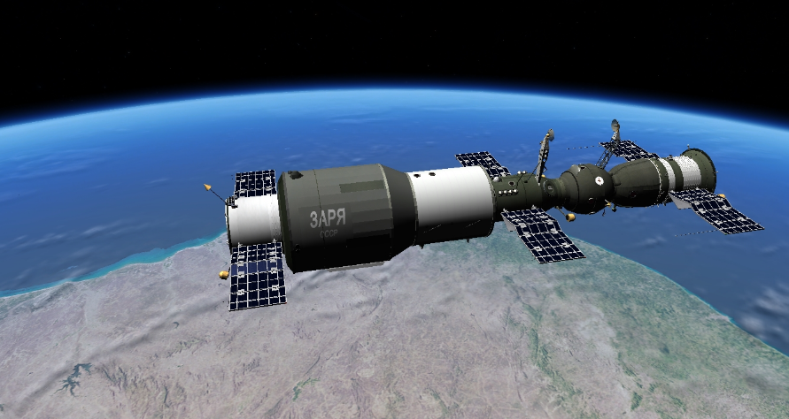
На корпусе станции «Салют-1» красовалось название «Заря». Станцию назвали по-другому, узнав, что название занято китайским спутником
http://scigeek.ru/2016/07/26/kosmicheskie-zhilishha-kak-my-budem-zhit-v-kosmose/

Slide 5
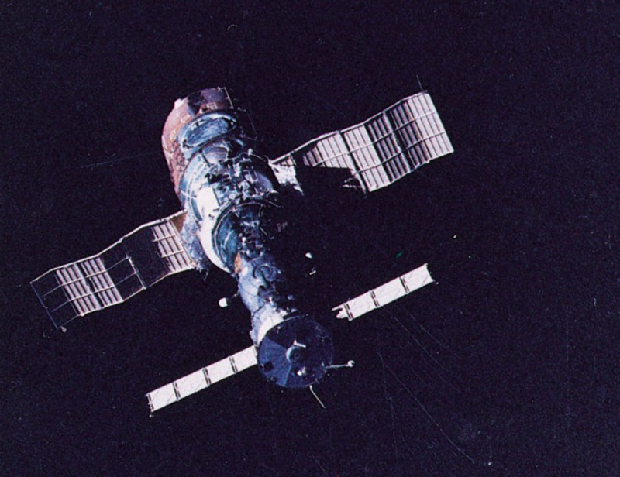
Первая орбитальная станция «Салют», предназначенная для длительных полетов по орбите вокруг Земли, была запущена 19 апреля 1971 года.
Орбитальный блок – длина – около 16 метров, поперечник – 4 метра, вес – около 19 тонн.
11 ноября 1971 г. орбитальная станция входит в плотные слои земной атмосферы и сгорает над Тихим океаном.

Slide 6
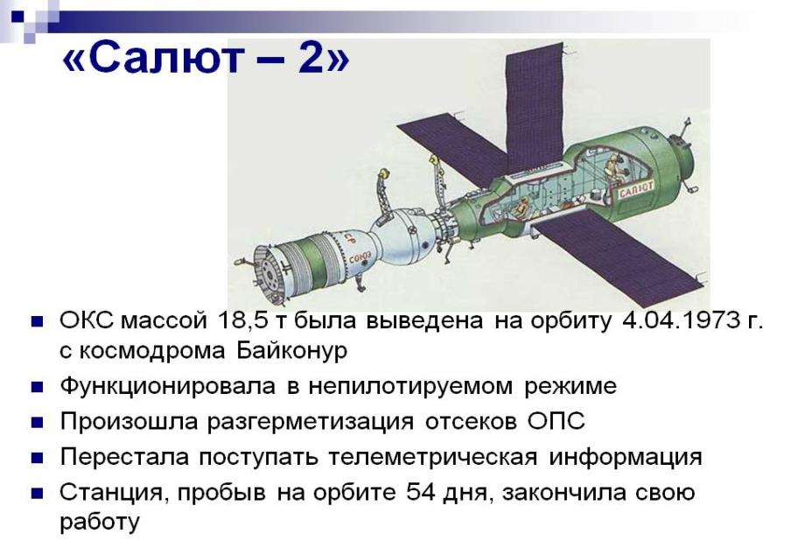

Slide 7
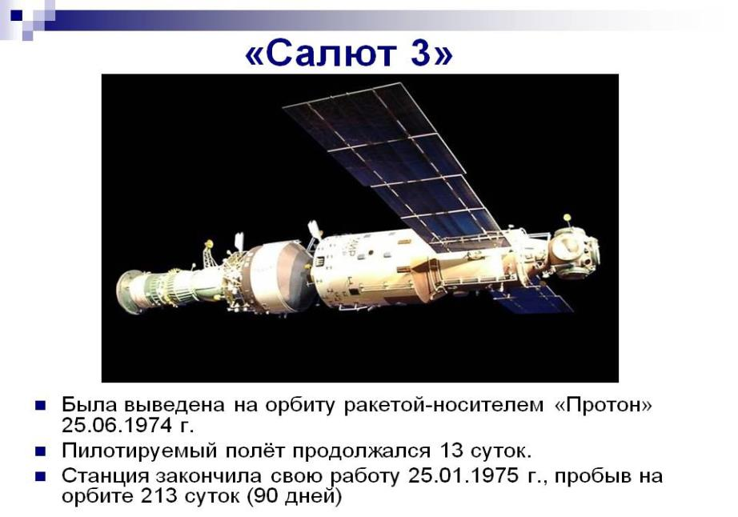

Slide 8
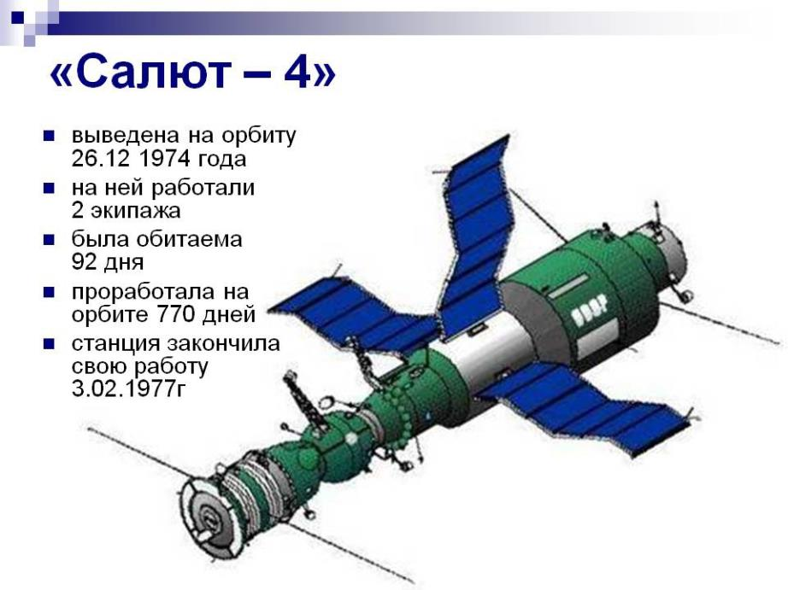
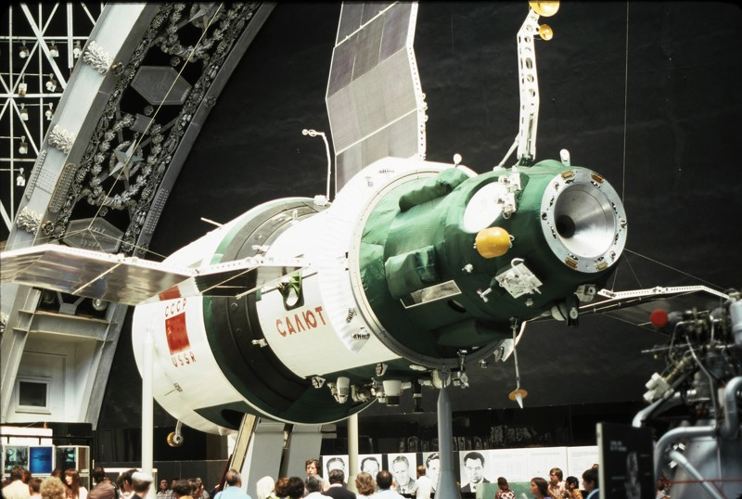

Slide 9
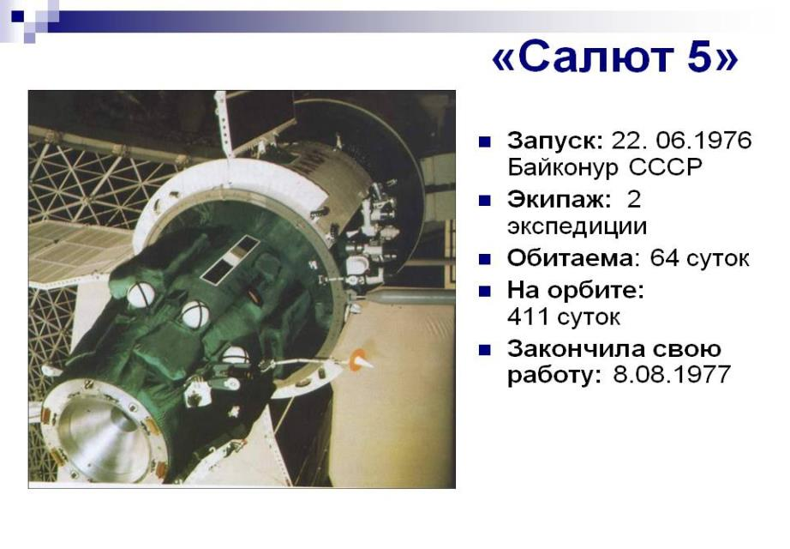

Slide 10
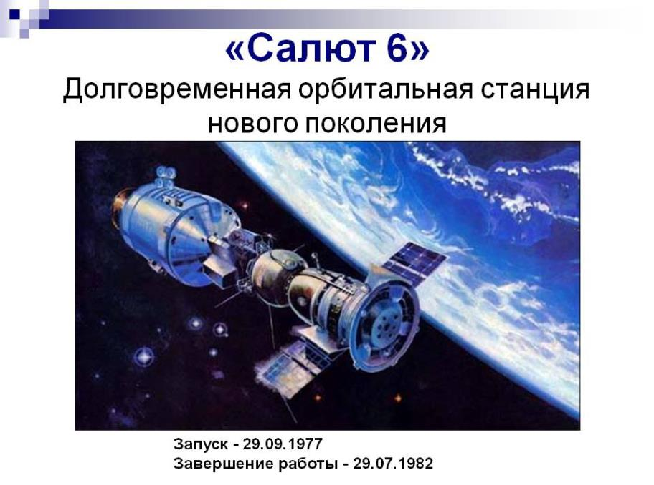

Slide 11
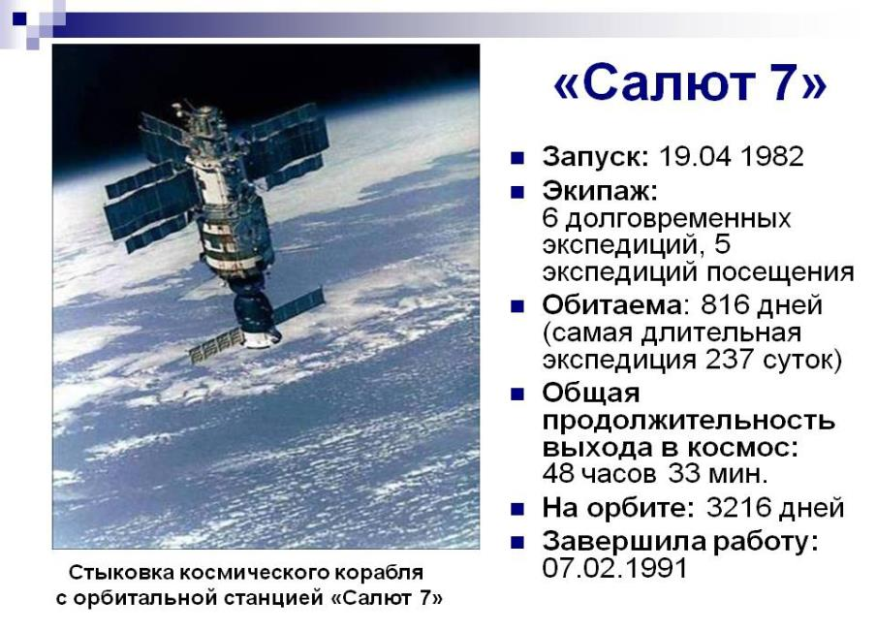

Slide 12
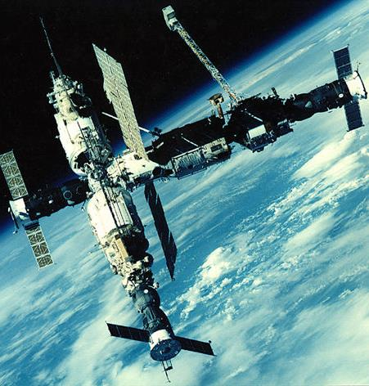
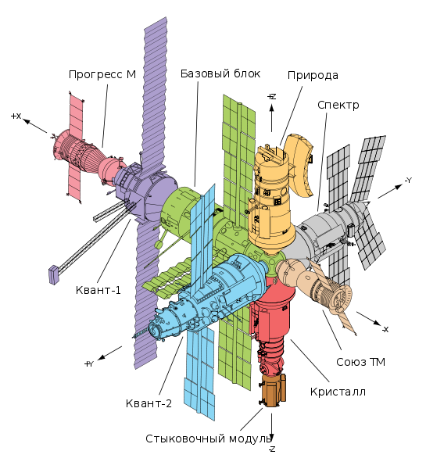
«Мир» (1986–2001)

Slide 13
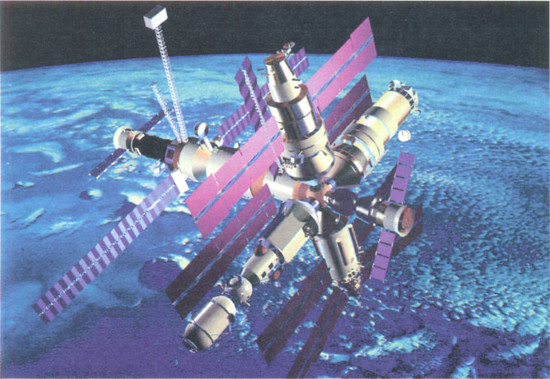
Орбитальная станция "Мир" в полной конфигурации

Slide 14
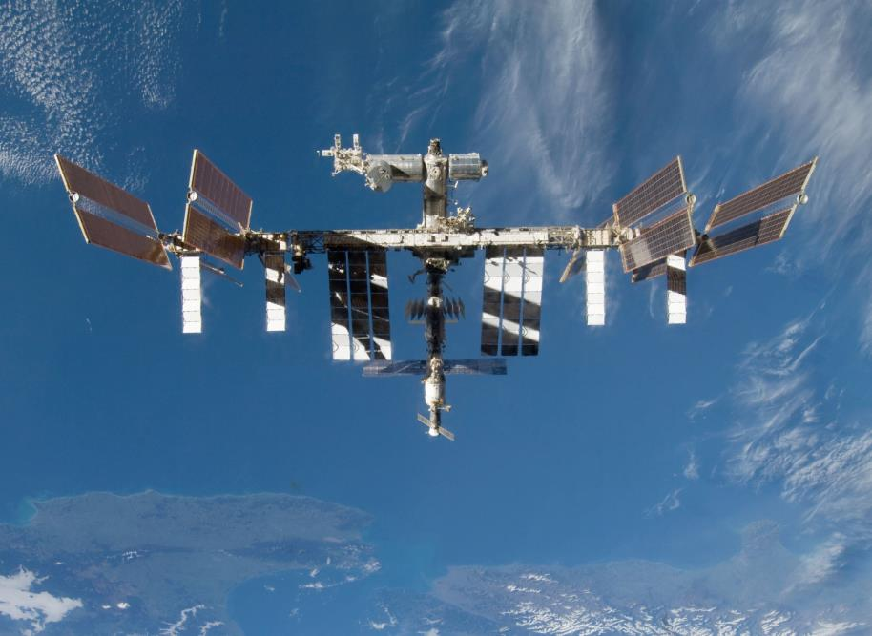
МКС — Международная космическая станция
Работы начались в начале 90-х
Станция запущена в 1998 г.
Постоянно обитаема с 2000 г.
Ожидаемый срок службы — до 2024 г.

Slide 15
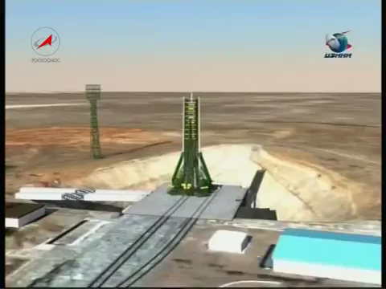

Slide 16
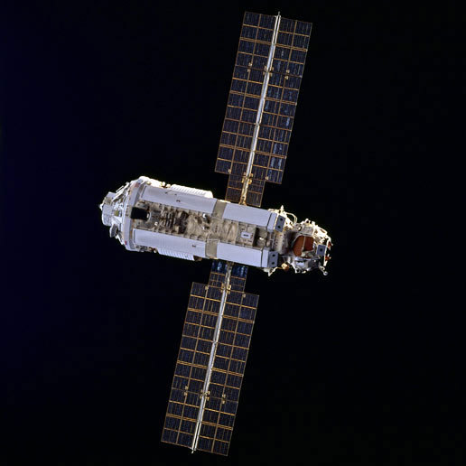
МКС - это 400 тонная конструкция, состоящая из нескольких десятков модулей с внутренним объемом свыше 900 кубометров, которая служит домом для шести исследователей космоса. МКС появилась не на пустом месте - чтобы ее создать, потребовалось свыше 30 запусков.
А началось все с модуля "Заря", доставленного на орбиту ракетой-носителем "Протон" в ноябре 1998 года.

Slide 17
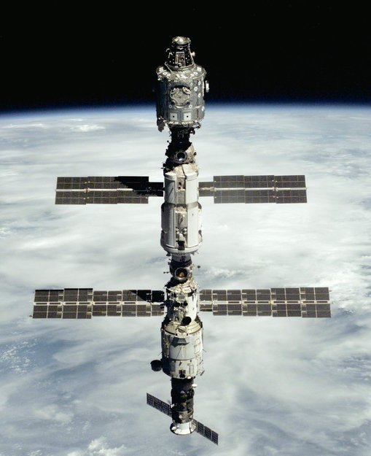
Спустя две недели на борту в космос отправился модуль "Юнити".
Третьим элементом станции, стал жилой модуль "Звезда", запущенный летом 2000 года. Изначально "Звезда" разрабатывался в качестве замены базового модуля орбитальной станции "Мир" ("Мир 2"). Но после распада СССР этот модуль стал сердцем МКС, После его установки стало возможно отправлять на станцию долговременные экспедиции.
Первый экипаж отправился на МКС в октябре 2000 года. С тех пор станция непрерывно обитаема свыше 15 лет.
В 2009 году станция пополняется российским модулем "Поиск"

Slide 18
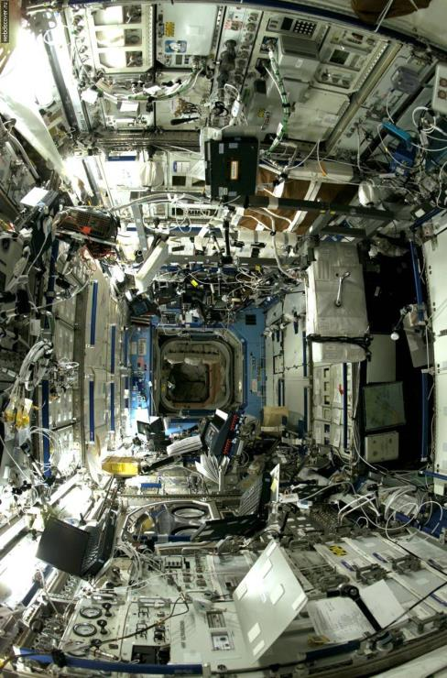
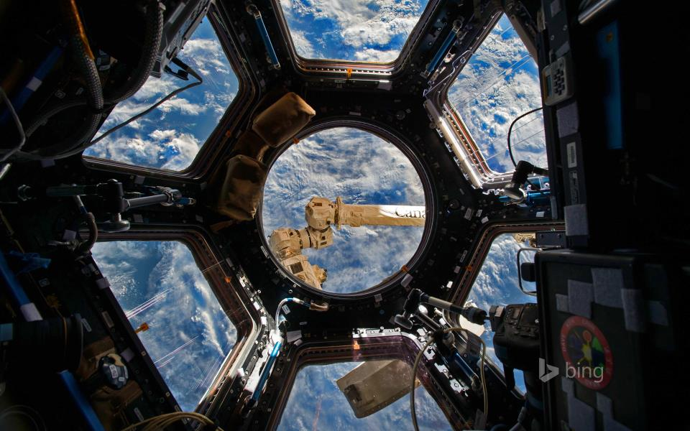
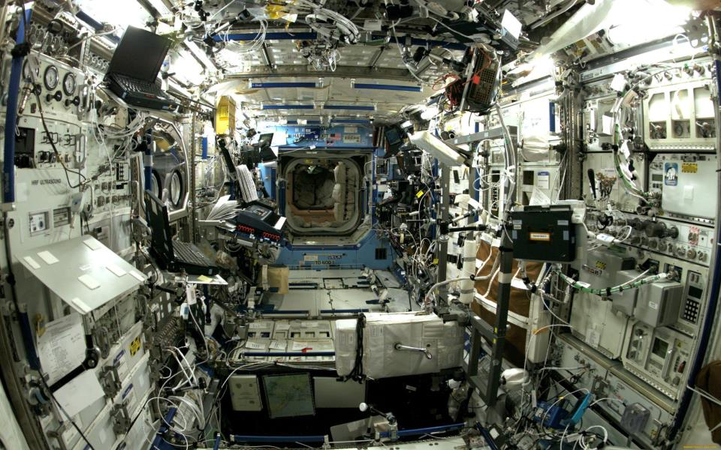

Slide 19
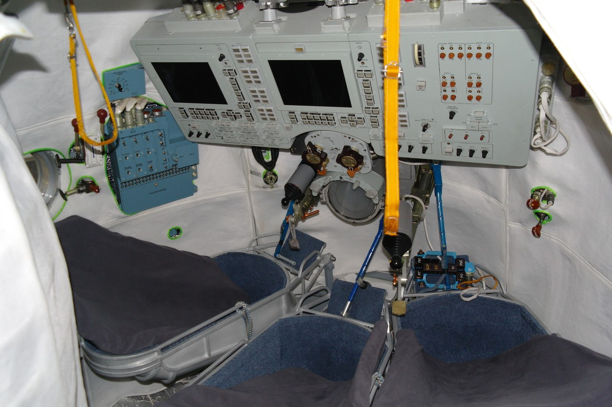
Орбитальная станция внутри картинки

Slide 20
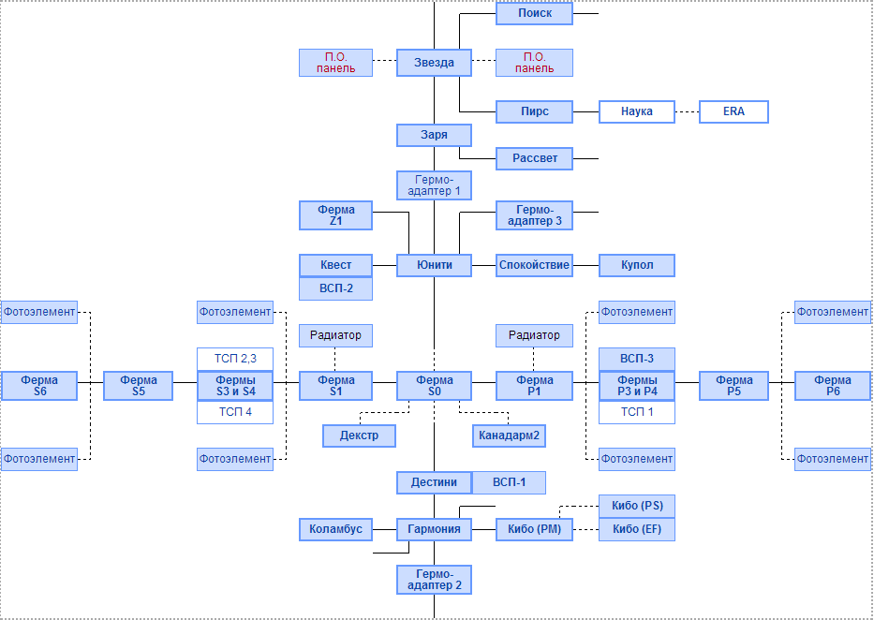
План МКС

Slide 21
Рабочий день космонавтов
6:00 | — | подъём, осмотр станции, перезагрузка компьютеров
6:10 | — | утренний туалет
6:40 | — | завтрак
7:30 | — | ежедневная конференция по планированию
7:50 | — | эксперименты, обслуживание станции, спорт, конференции с Землёй, прочие задачи
13:00 | — | обед
14:00 | — | эксперименты, обслуживание станции, спорт, конференции с Землёй, прочие задачи
19:00 | — | ежедневная конференция по планированию
19:30 | — | ужин, личное время, подготовка ко сну
21:30 | — | сон

Slide 22
Эксперименты
Направления исследований | Примеры экспериментов
Медико-биологические исследования | Отработка будущих систем жизнеобеспечения космонавтов Поиск критериев живых организмов, максимально устойчивых к длительным космическим полётам Исследования изменений в организме, поведении, реакциях, связанных с факторами космического полёта
Геофизические исследования | Исследование сейсмических процессов в земной коре – разработка методов прогнозирования землетрясений Мониторинг районов прогнозируемых техногенных и природных катастроф
Исследование природных ресурсов | Создание базы биопродуктивных районов океана Исследование содержания углекислого газа и метана в атмосфере
Космическая биотехнология | Разработка лекарственных препаратов нового поколения Воздействие факторов космического полёта на различные штаммы

Slide 23
Эксперименты
Направления исследований | Наименования экспериментов
Технические исследования | Отработка экспериментальной системы высокоточного прогнозирования движения МКС Отработка методов и средств обнаружения мест разгерметизации модулей
Исследования космических лучей | Исследование динамики радиационной обстановки Изучение потоков быстрых и тепловых нейтронов
Образовательные и гуманитарные проекты | Подготовка и запуск с ТГК научно-образовательного микроспутника Научно-образовательная демонстрация физических законов и явлений в условиях микрогравитации
Космическая технология и материаловедение | Отработка технологии получения плазменно-пылевых кристаллов Отработка методов получения высокопористых тугоплавких теплоизолирующих материалов

Slide 24
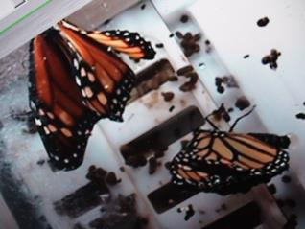
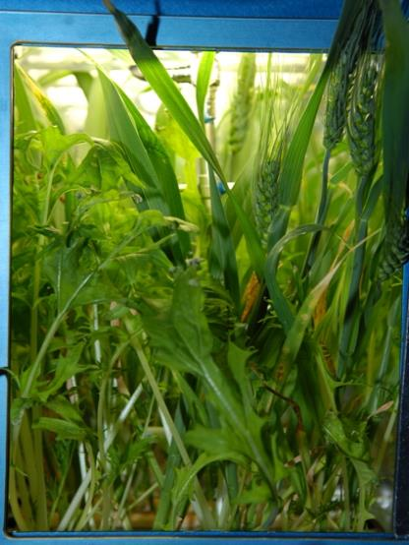
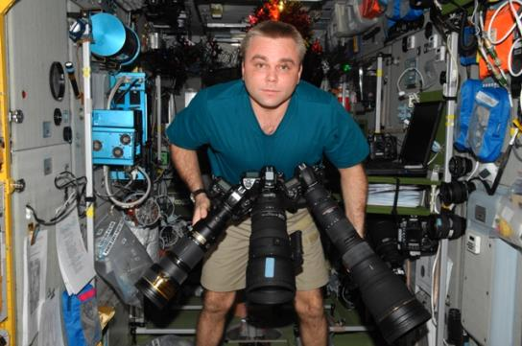
Эксперименты

Slide 25
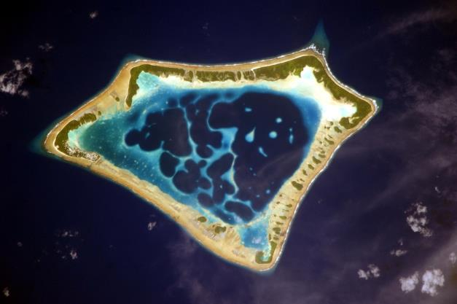
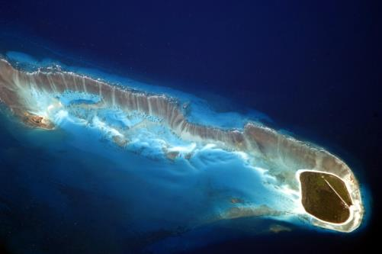
Наблюдения за Землёй

Slide 26
Обслуживание станции
Чистка внутренних и внешних поверхностей от загрязнений
Замена отдельных элементов станции (пылесборников и т.д.)
Проверка работы оборудования и систем станции
Оперативный ремонт
Разгрузка грузовых кораблей
Проведение инвентаризации
Прочие задачи

Slide 27
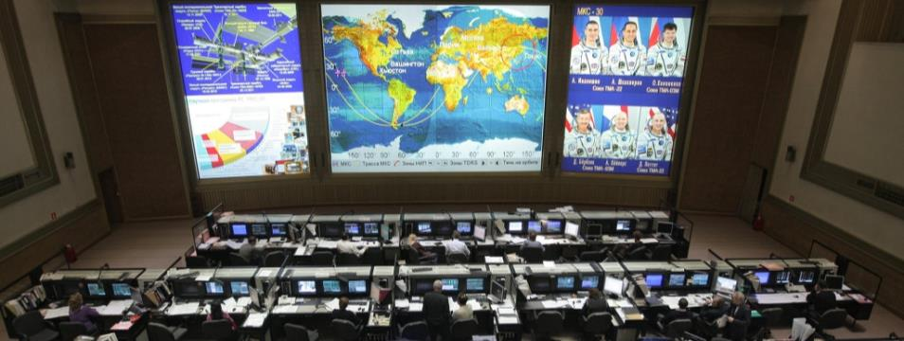
Конференции, связь с Землёй
Обращения, приуроченные к различным датам
Ответы на вопросы детей
Запись «уроков из космоса»

Slide 28
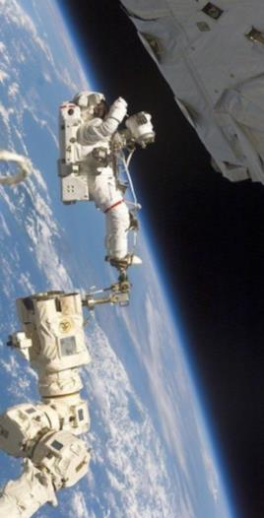
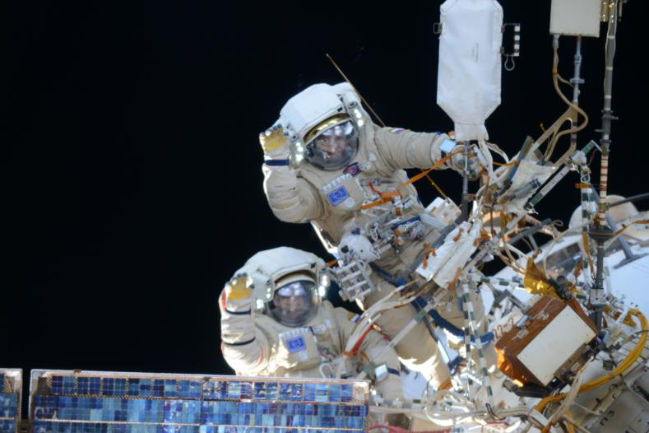
Выход в открытый космос

Slide 29
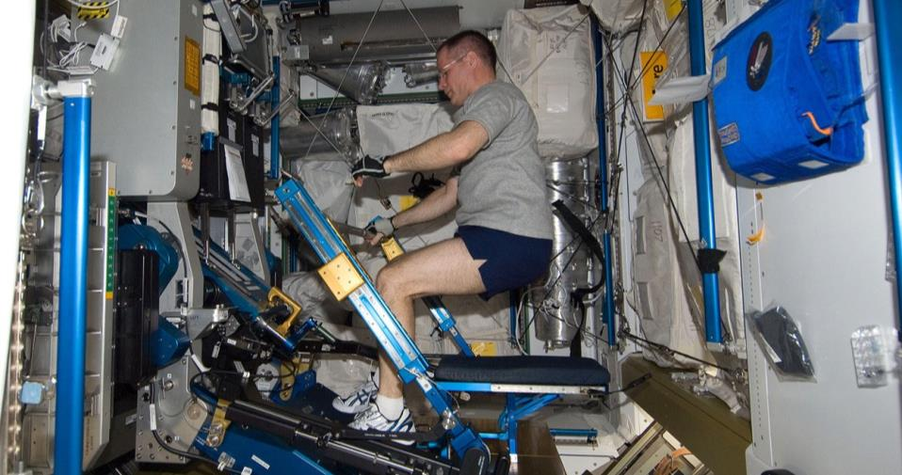
Спорт
Норма занятий спортом — 2 часа в день

Slide 30
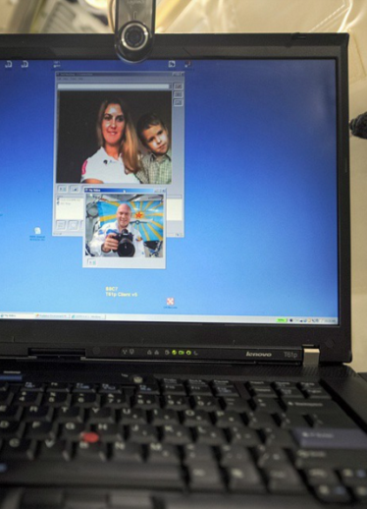
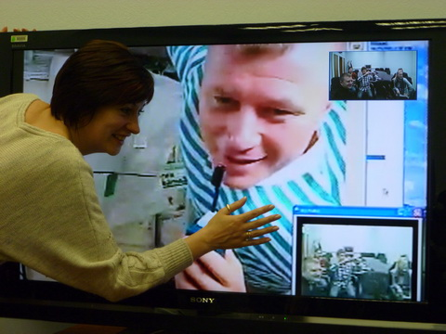
Общение с семьёй

Slide 31
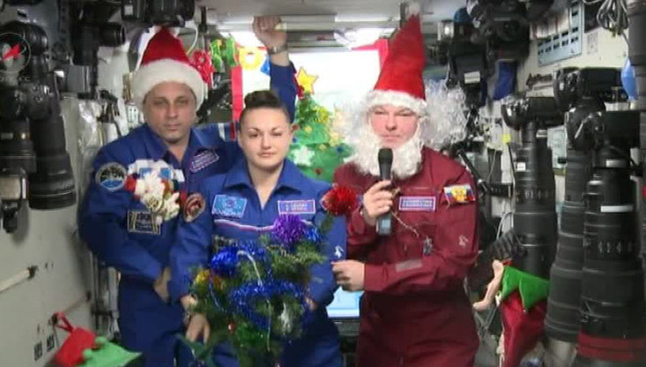
Праздники на МКС

Slide 32
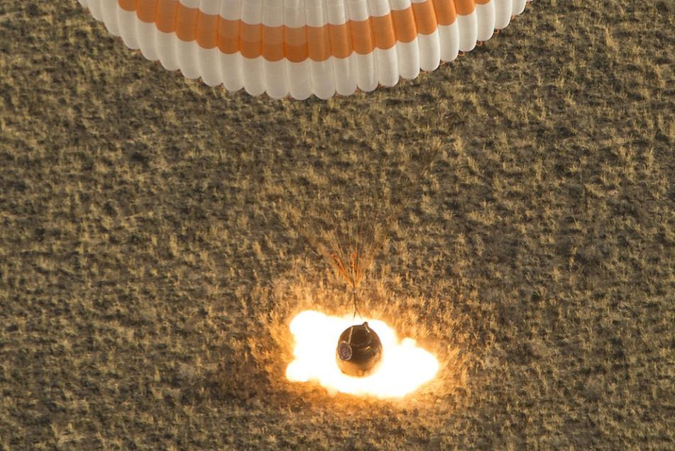
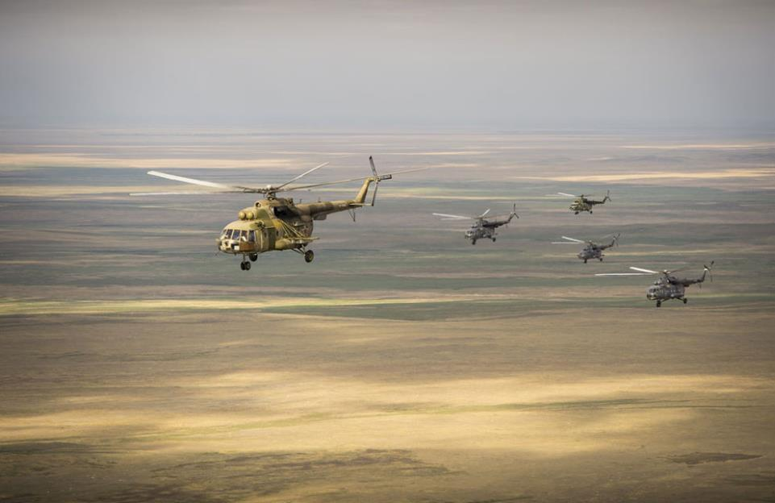
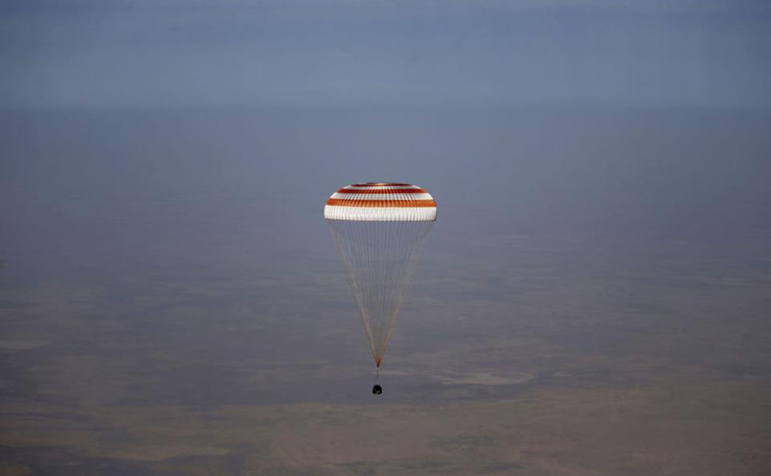
http://photo-day.ru/mezhdunarodnaya-kosmicheskaya-stanciya-ekspediciya-36/

